Slide 1

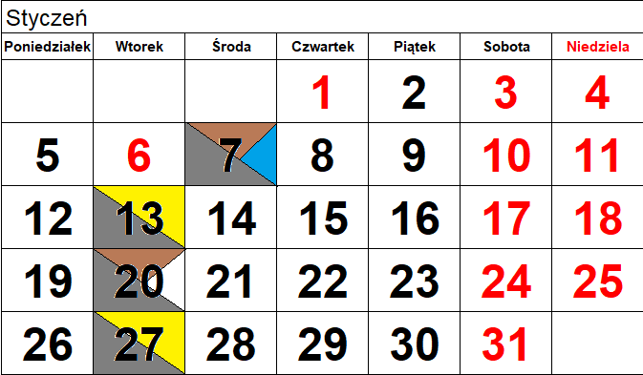
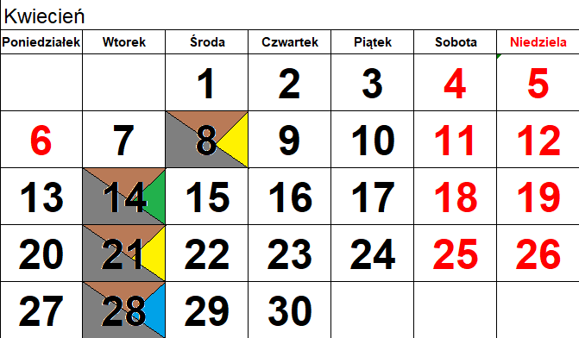
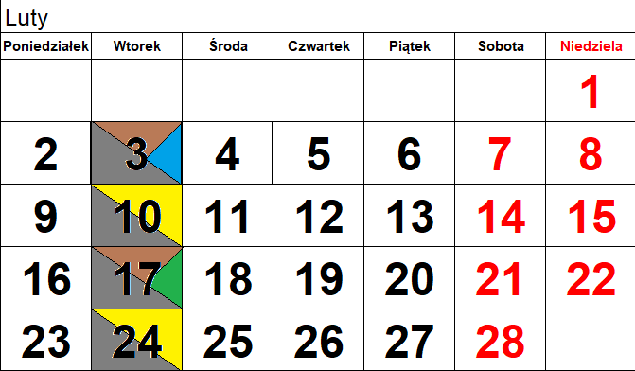
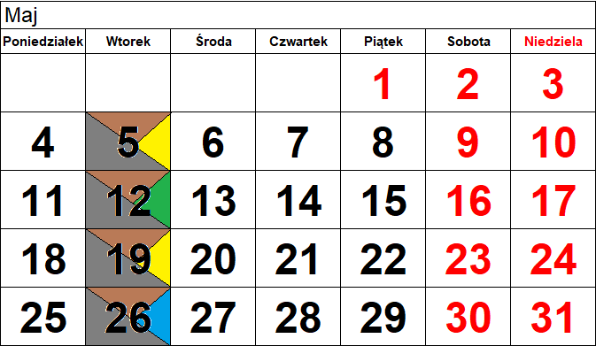
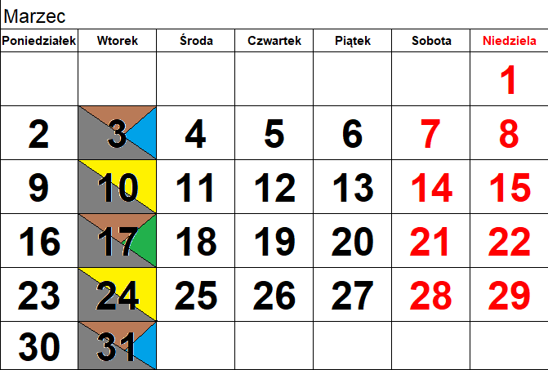
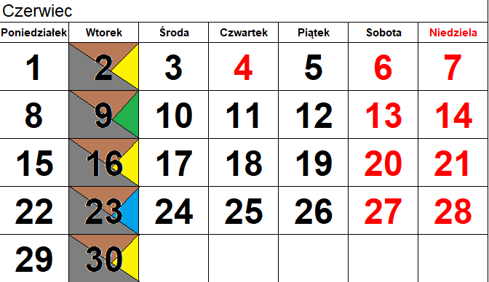





Harmonogram odbioru odpadów w Gminie Ustronie Morskie 2026
Harmonogram odbioru odpadów z miejscowości: Ustronie Morskie: Kolejowa, Szantowa, Chrobrego 78, Kosciuszki 3A-J, Okrzei 2A-B, Polna, Radosna, Koszalińska 3-26, Sianożęty-Lotnicza, Ku Morzu, Północna, Zachodnia, Promenada, Sztormowa Środkowa, Różana, Jaśminowa, Handlowa Fiołkowa, Kwiatowa, Chabrowa, Konwaliowa, Liliowa, Wrzosowa, Wczasowa, Wschodnia Grąbnica 2-14 , Gwizd
WTOREK 2026
UWAGA !!! POJEMNIKI, WORKI NALEŻY WYSTAWIĆ W DNIU ODBIORU PRZED POSESJĘ DO GODZ. 6

Slide 2

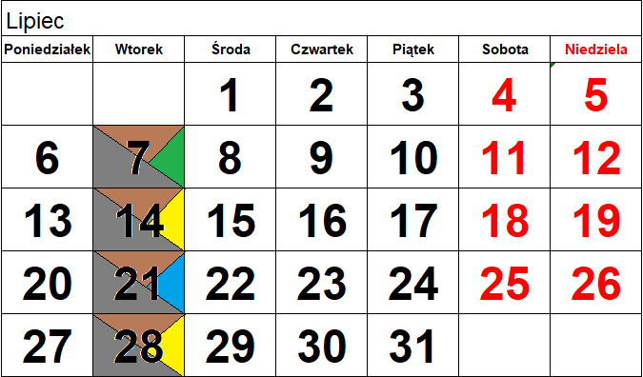
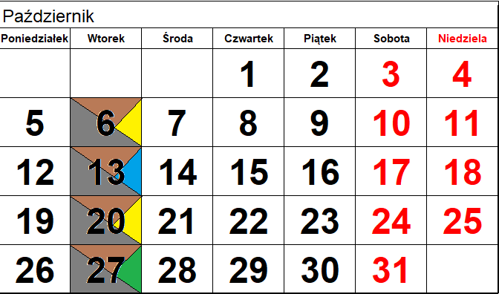
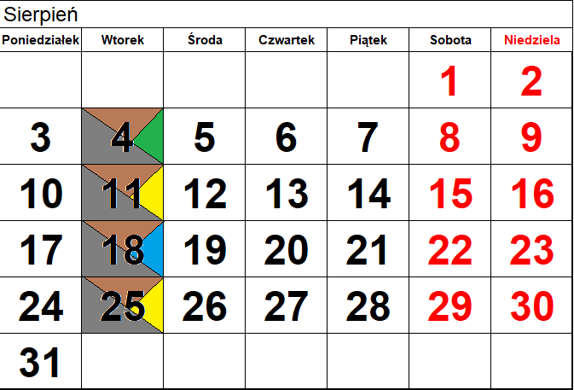
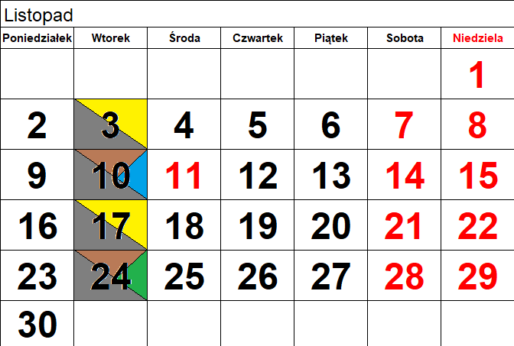
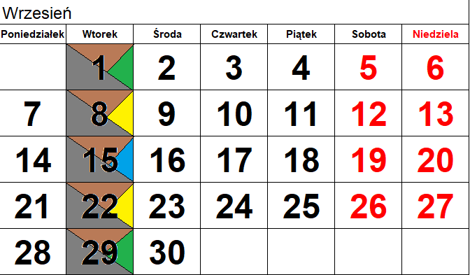
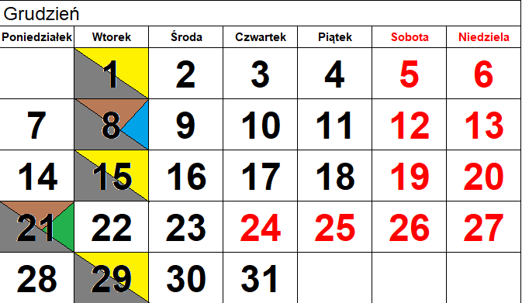
Harmonogram odbioru odpadów w Gminie Ustronie Morskie 2026
Harmonogram odbioru odpadów z miejscowości: Ustronie Morskie: Kolejowa, Szantowa, Chrobrego 78, Kosciuszki 3A-J, Okrzei 2A-B, Polna, Radosna, Koszalińska 3-26, Sianożęty-Lotnicza, Ku Morzu, Północna, Zachodnia, Promenada, Sztormowa Środkowa, Różana, Jaśminowa, Handlowa Fiołkowa, Kwiatowa, Chabrowa, Konwaliowa, Liliowa, Wrzosowa, Wczasowa, Wschodnia Grąbnica 2-14 , Gwizd
WTOREK 2026
UWAGA !!! POJEMNIKI, WORKI NALEŻY WYSTAWIĆ W DNIU ODBIORU PRZED POSESJĘ DO GODZ. 6

